Slide 1
STRUKTUR PERKEMBANGAN HEWAN
Dosen Pengampu :
Nurdiyanti, S.Pd., M.Pd

Slide 2
Kelompok 1
Biologi 20 A
RIDHA ULFITRAH HAMZAH
RINI NURBAYTI
FHENY FRISCASADIN ILYAS
SAHRIANI HAERUL
NURAFIQAH. M
MUSDAWILDAH
QHULBI RAMADHANI
ASY SYIFAH

Slide 3
SISTEM ENDOKRIN

Slide 4
Hormon bekerja pada sasaran jaringan atau organ tertentu dan mengatur aktivitas mereka.Hormon mengatur proses seperti pemecahan subtansi kimia dalam metabolisme,keseimbangan cairan dan produksi urin,pertumbuhan dan perkembangan tubuh,serta reproduksi seksual. Hasil kerja hormon dari suatu kelenjar dapat di pengaruhi oleh beberapa faktor termasuk kadar zat dalam darah dan masukan dari sistem saraf,karena hormon mengalir dalam darah, setiap hormon dapat mencapai setiap bagian tubuh.
Kelenjar Endokrin adalah kelenjar yang mengirim hasil sekresinya langsung ke dalam darah yang beredar dalam jaringan, kelenjar ini tidak memiliki saluran tapi mensekresi (mengeluarkan) hormon langsung ke dalam darah sehingga dapat mencapai setiap sel darah di dalam tubuh.
Hasil kerja hormon dari suatu kelenjar dapat di pengaruhi oleh beberapa faktor termasuk kadar zat dalam darah dan masukan dari sistem saraf,karena hormon mengalir dalam darah, setiap hormon dapat mencapai setiap bagian tubuh.

Slide 5
Fungsi Sistem Endokrin
Sistem endokrin berfungsi untuk mempertahankan hemostasis selama istirahat dan olahraga. Saraf dan sistem endokrin juga bekerja sama untuk memulai dan mengendalikan gerakan, dan semua gerakan yang melibatkan proses fisiologis. Dimana sistem saraf bertindak cepat (hamper seketika) menyampaikan pesan impulls saraf , sistem endokrin memiliki respon lebih lambat tapi lebih tahan lama dari impuls sistem saraf.
Sistem endokrin mengatur pertumbuhan, perkembangan dan reproduksi dan menambah kapasitas tubuh untuk menangani stress fisik dan psikologis.

Slide 6
Secara umum fungsi kelenjar endokrin adalah:
Penghasil Hormon
–Kelenjar endokrin bertugas untuk menghasilkan berbagai macam jenis hormon yang nantinya akan disalurkan ke darah apabila diperlukan oleh jaringan tubuh tertentu.
1
Mengontrol Aktivitas
–Kelenjar endoktrin bertugas untuk mengontrol aktivitas dari kelenjar tubuh agar dapat berfungsi dengan normal dan maksimal.
2
Merangsang Aktivitas
–Kelenjar endoktrin juga bertugas untuk merangsang aktivitas kelenjar tubuh untuk kemudian disampaikan ke sistem saraf dan menciptakan suatu efek dari rangsangan tersebut.
3

Slide 7
Pertumbuhan Jaringan
–Kelenjar endoktrin juga mempengaruhi pertumbuhan jaringan pada manusia agar jaringan tersebut berfungsi maksimal.
4
Metabolisme Zat
–Kelenjar endoktrin bertugas untuk mempengaruhi fungsi metabolisme lemak, vitamin, metabolisme protein, mineral, air dan hidrat aranga dalam tubuh untuk agar optimal.
5
Mengatur Metabolisme
–Kelenjar endoktrin juga berfungsi untuk mengatur metabolisme dalam tubuh, sistem oksidasi tubuh serta bertugas untuk meningkatkan absorpsi glukosa dalam tubuh dan pada usus halus.
6

Slide 8
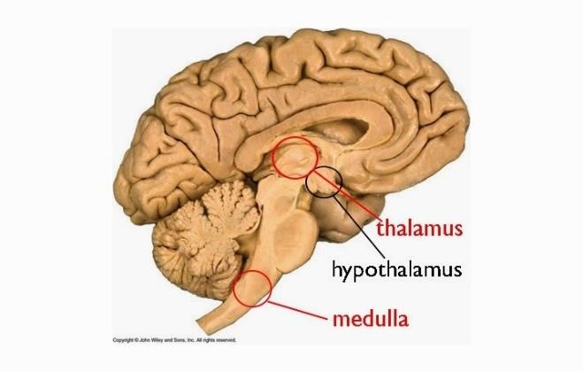
Jenis – Jenis Kelenjar dalam Sistem Endokrin
Kelenjar dari sistem endokrin adalah sama pada pria dan wanita kecuali untuk testis, yang hanya ditemukan pada laki-laki, dan ovarium, yang hanya ditemukan pada wanita.
1. Hipotalamus
Hipotalamus sebenarnya adalah bagian dari otak, tetapi juga mengeluarkan hormon. Beberapa hormon yang “memberitahukan” kelenjar hipofisis baik untuk mengeluarkan atau menghentikan mensekresi hormon tersebut.
Dengan cara ini, hipotalamus menyediakan link antara sistem saraf dan endokrin. Hipotalamus juga menghasilkan hormon yang secara langsung mengatur proses tubuh. Hormon-hormon ini melakukan perjalanan ke kelenjar pituitari, yang menyimpan mereka sampai mereka dibutuhkan.
Hormon termasuk hormon antidiuretik dan oksitosin. Hormon antidiuretik merangsang ginjal untuk menghemat air dengan memproduksi urine lebih pekat. Oksitosin merangsang kontraksi persalinan, diantara fungsi lainnya. Hipotalamus dan kelenjar hipofisis adalah terletak berdekatan di bagian bawah otak.

Slide 9
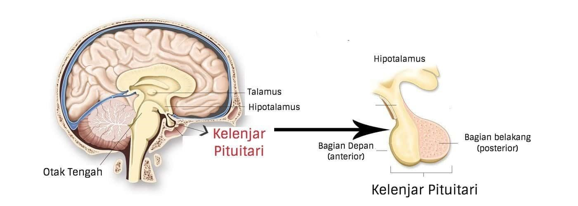
2. Kelenjar pituitari
Kelenjar pituitari seukuran kacang melekat pada hipotalamus oleh tangkai tipis (lihat Gambar di atas). Ini terdiri dari dua lobus seperti bola. Lobus posterior (belakang) menyimpan hormon dari hipotalamus. Lobus anterior (depan) mengeluarkan hormon hipofisis. Beberapa hormon hipofisis dan efek mereka tercantum dalam Tabel di bawah ini. Kebanyakan hormon hipofisis mengendalikan kelenjar endokrin lainnya. Itu sebabnya hipofisis sering disebut “master gland” dari sistem endokrin.

Slide 10
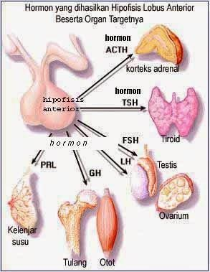
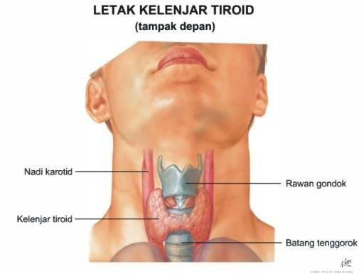
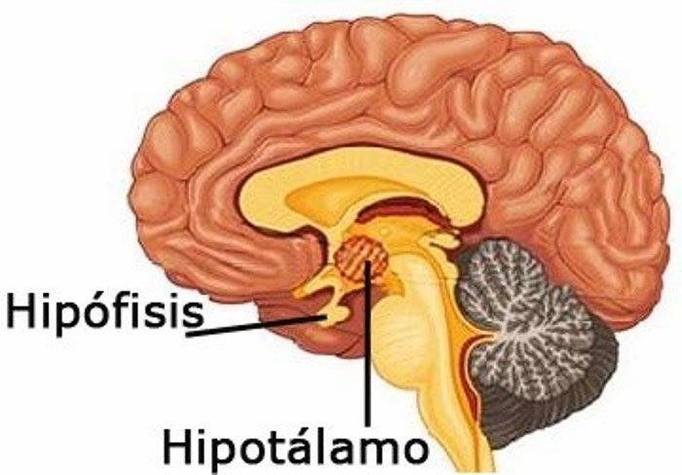
3. Kelenjar Hipofisis
Kelenjar hipofisis terletak di dasar otak besar. Kelenjar hipofisis disebut juga master gland karena sekresinya berperan mengatur sekreasi kelenjar endokrin lainya.
4. Kelenjar Tiroid (Kelenjar Gondok)
Kelenjar tiroid terletak di kiri dan di kanan trakea di daerah faring, dekat jakun. Kelenjar ini menghasilkan hormon tiroksin, triidotironin, dan kalsironin. Hormon_hormon ini berfungsi mempengaruhi metabolisme sel, mempengaruhi pertumbuhan, dan mempengaruhi perubahan tiroksin.

Slide 11
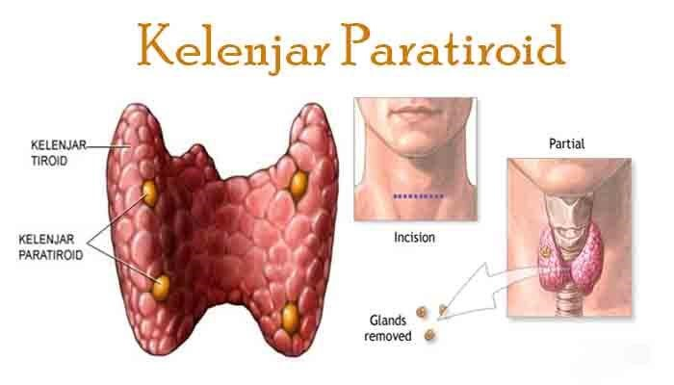
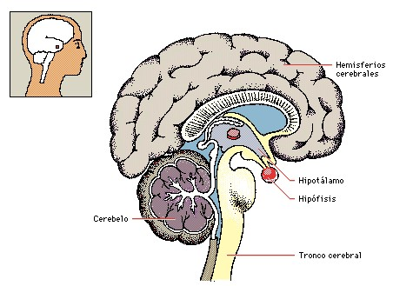
5. Kelenjar Paratiroid (kelenjar Anak Gondok)
Kelenjar paratiroid terletak disebelah dorsal kelenjar tiroid. Fungsinya menghasilkan hormon parathormon yang bertugas mengatur pertukaran zat kapur Ca dan posfor dalam darah.
6. Kelenjar Epifisis
Sampai sekarang peranan kelenjar epifisis pada manusisa belum diketahui. Namun, kelenjar epifisis pada katak berfungsi untuk mengatur pigmen melanin. Peranannya adalah saat katak dalam kondisi yang tidak menguntungkan, pigmen melanin akan mengumpul dan berakibat kulit katak menjadi pucat.

Slide 12
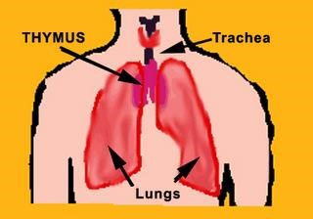
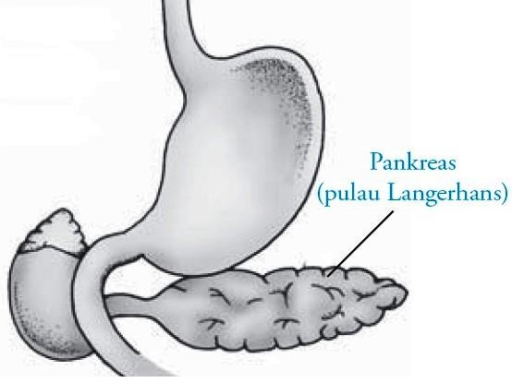
7. Kelenjar Timus
Fungsi kelenjar timus, untuk menimbun hormon somatotropin (hormon pertumbuhan) dalam masa pertumbuhan. Kelenjar timus berhenti bekerja setelah masa remaja.
8. Kelenjar Langerhans
Kelenjar Langerhans terdapat di dalam pankreas. Tugasnya menghasilkan hormon insulin. Fungsi hormon ini besifat antagonis dengan fungsi hormon adrenalin, yaitu mengubah gula menjadi glikogen dalam hati dan otot. Hiposekresi insulin menyebabkan penyakit diabetes mellitus (kencing manis).

Slide 13
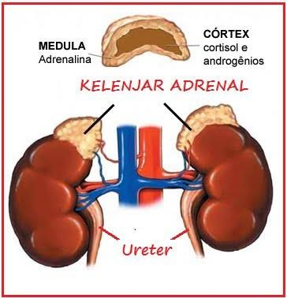
9. Kelenjar Suprarenalis (Kelenjar Anak Ginjal/Kelenjar Adrenal)
Kelenjar terdiri atas dua bagian, yaitu korteks dan medulla.
1. Korteks (Bagian Kulit)
Bagian ini menghasilkan
-Mineralokortikoid yang berfungsi menyerap ion Na dari darah dan mengatur reabsorpsi air pada ginjal.
-Glukokoritikoid, yang berperan menaikkan kadar glikogen.
-Androgen, yang bersama- sama dengan kelenjar gonad menentukan sifat kelamin sekunder pada pria.
2. Medula (Bagian Dalam)
Bagian ini menghasilkan hormon adrenalin (epinefrin) yang berfungsi
-Memacu aktivitas jantung dan menyempitkan pembuluh darah kulit serta kelenjar mukosa.
-Mengendurkan otot polos batang tenggorok sehingga melapangkan pernapasan.
-Menaikkan kadar gula darah dan memengaruhi pemecahan glikogen dalam hati (glikogenolisis).

Slide 14
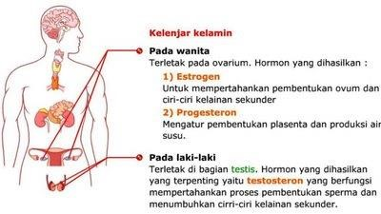
10. Kelenjar Kelamin (Gonad)
Kelenjar kelamin di bagi dua, yaitu pada pria dan wanita.
1. Kelenjar Kelamin Pria
Kelenjar kelamin pria adalah testis. Fungsinya menghasilkan sperma, hormon androgen, dan hormon testosteron. Hormon androgen berfungsi mendukung pembentukan sperma, mendorong perkembangan dan pemeliharaan karakteristik seks sekunder jantan. Adapun fungsi hormon testosteron hampir sama dengan androgen.
2. Kelenjar Kelamin Wanita
Kelenjar kelamin wanita berupa ovarium yang menghasilkan hormon estrogen, hormon progesterone, dan sel telur (ovum). Fungsi estrogen untuk merangsang pertumbuhan dinding uterus, mendorong perkembangan dan pemeliharaan karakteristik seks sekunder betina. Fungsi progesterone untuk mengatur pertumbuhan plasenta, menghambat sekresi FSH, dan melancarkan air susu bagi ibu yang menyusui

Slide 15
Macam-macam penyakit endokrin
1.Insufisiensi adrenal
9. Pubertas prekoks (dini)
2. Penyakit Cushing
8. Sindrom ovarium polikistik (PCOS)
3. Gigantisme (akromegali) dan masalah hormon pertumbuhan lainnya
7. Multiple Neoplasia Endokrin I dan II (MEN I dan II MEN)
4. Hipertiroidisme
6. Hipopituitarisme
5. Hipotiroidisme

Slide 16
SEKIAN TERIMAKASIH

